Slide 1
BATCH 150 DATA SCIENCE
GOOGLE SHEETS
27.03.2023
Charts / Graphs
Dynamic Charts

Slide 2
Charts / Graphs
Notes:
Görsel olarak çekici ve iyi düzenlenmiş bir çizelge, görselleştirme söz konusu olduğunda her projenin merkezinde yer alır.Neyse ki Google E-Tablolar'da çizelgeler oluşturmak kolaydır ve Google E-Tablolar dosyanızda zaten depolanmış olan verileri görsel olarak görüntüleyen güzel grafikler oluşturacaksınız. Google E-Tablolar Grafikleri, basit çubuk ve pasta grafiklerden daha karmaşık radar, ağaç haritası ve coğrafi (Google Haritalar kullanılarak) grafiklere kadar çok sayıda grafik türü içerir.

Slide 3
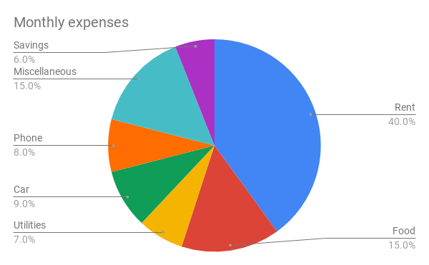
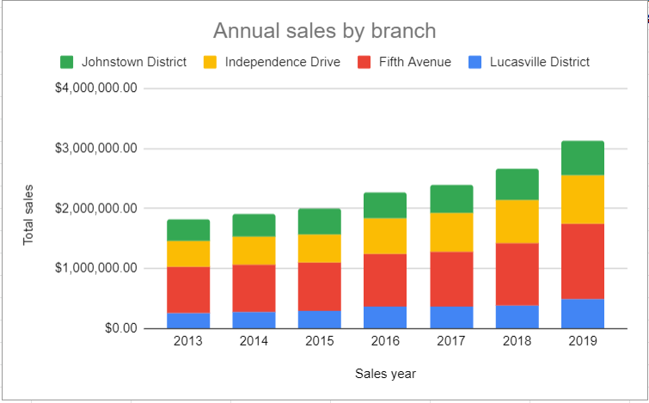
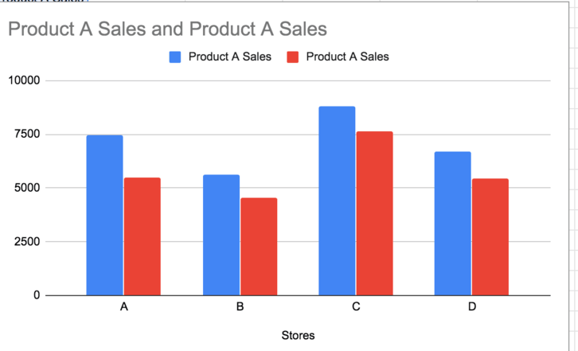
Charts / Graphs

Slide 4
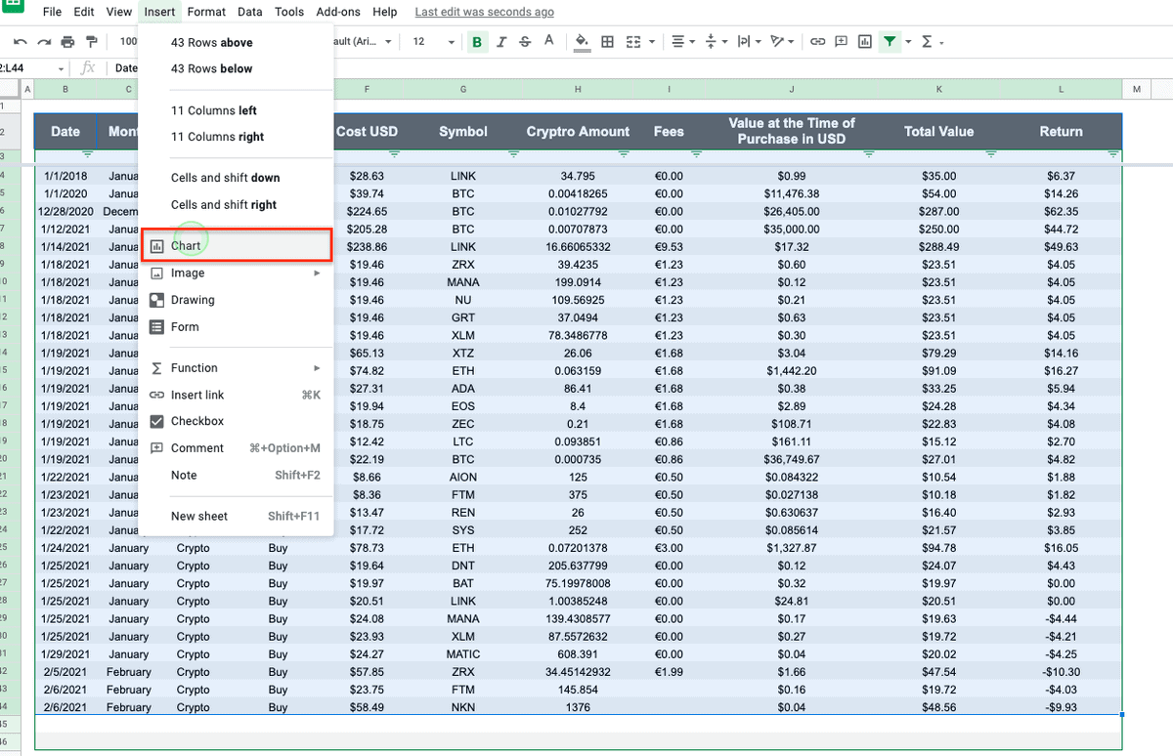
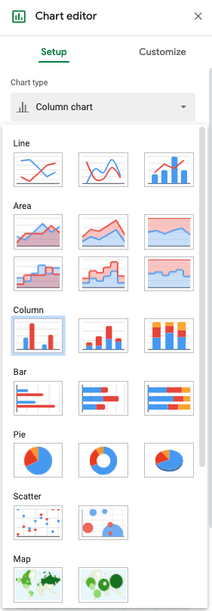
Charts / Graphs
Notes:
Insert sekmesinin altında ki CHART bütonuna basarak ulaşabilirsiniz.

Slide 5
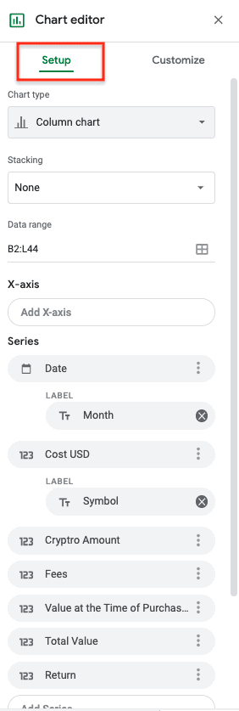
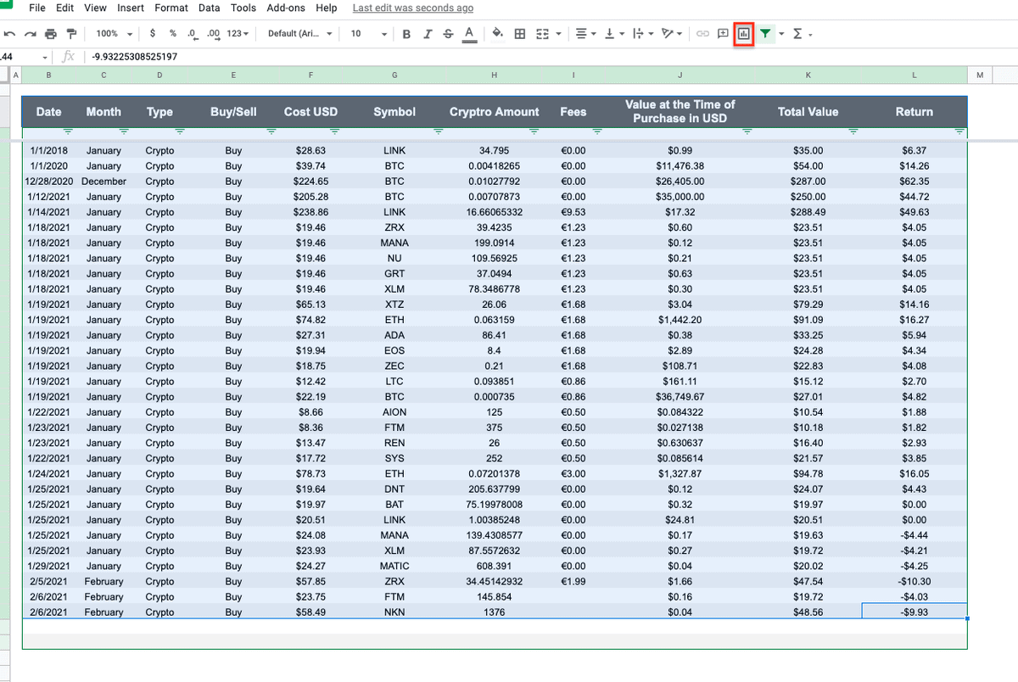
Charts / Graphs
Notes:
Ya da üst tarafta toplama işaretinin yanında yer alan büton ile de ulaşabilirsiniz.

Slide 6
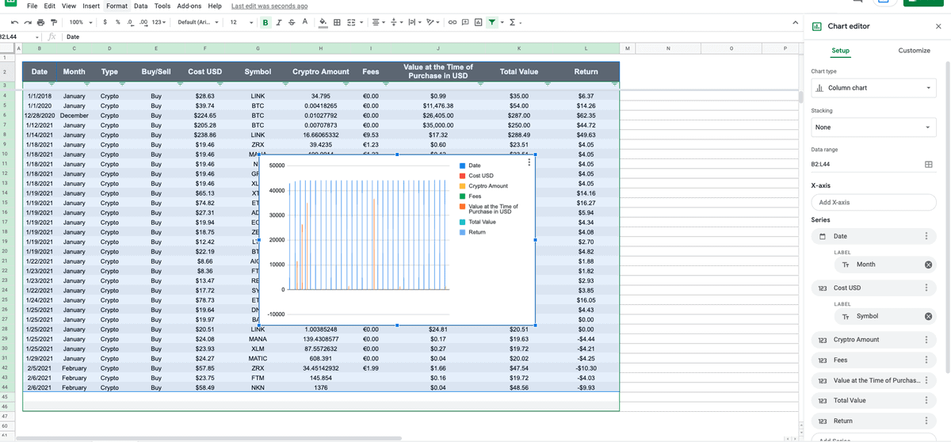
Charts / Graphs

Slide 7
Charts / Graphs
Notes:
Pie Charts Grafikler belki de en sık kullanılan grafiklerdir. Çoğu insan pasta grafiğine çok aşinadır ve basit verileri görselleştirme konusunda harika bir iş çıkarırlar. Tek bir kalemi (yani harcamaları) gösterdiği için bütçelemede yaygın olarak kullanılırlar. Pasta grafikler, verilere göre bölümlere ayrılmış bir daire, disk veya halka kullanır.
Line and Area Charts: Çizgi çizelgeleri ve Alan çizelgeleri birbirine çok benzer. Her ikisi de bir dönemi (yani ay) göstermek için bir x ekseni kullanır ve y ekseni görselleştirilen metriği gösterir. Aralarındaki tek fark biraz daha fazla renk. Çizgi grafik, üzerinde noktalar bulunan ve noktaları birleştiren çizgiler içeren dikdörtgen bir grafiktir. Oysa Alan için, çizginin altındaki boşluk gölgelenir. Bu, görselin tanımlanmasını çok daha hızlı hale getirebilir. Her iki grafik de zaman içinde çok sayıda metriğin değişimini görselleştirmek için kullanılabilir.
Column and Bar Charts: Bu grafikler, genel düzende Çizgi ve Alan grafiklerine benzer, ancak çizgilerle birbirine bağlanan noktalar yerine sütunlarınız veya çubuklarınız olacaktır. Bunlar birbirine bağlı olmayacak, böylece her bir dönem (yani hafta) için birden fazla metriği yan yana karşılaştırmanıza izin verecektir.
Stacked Column, Bar, and Area Charts: Yığılmış grafikler, standart sürümlerine benzer. Ancak, zaman içinde çeşitli öğelerin bileşimindeki değişiklikleri göstermek için metrikler farklı renklerde istiflenir.
Scatter Charts, metrik sonuçlarını yukarı doğru hareket ettiren, sol alttan sağ üste giden bir çapraz çizgiye (xy düzlemi) sahiptir. Daha sonra veriler bu çizginin etrafında noktalar olarak görselleştirilir. Bu noktalar, hedef alanları vurgulayan bir dağılım grafiği oluşturur. Genellikle bu, mülk maliyeti ve metrekare hakkında basit bir genel bakış elde etmek için kullanılır. İki metrik arasındaki bağlantıları göstermek için etkili bir şekilde kullanılabilir.
Geo Charts: Bu çizelgeler bir harita kullanır ve alana göre konsantrasyonu gösterir. Bir şirketin müşteri tabanının hedef pazar alanlarını anlamaya çalışırken satış verilerini görselleştirmek için harikadırlar. Google Haritalar, bu çizelge için Google E-Tablolar Tablolarında yerleşik olarak bulunan bir harita sunar.

Slide 8
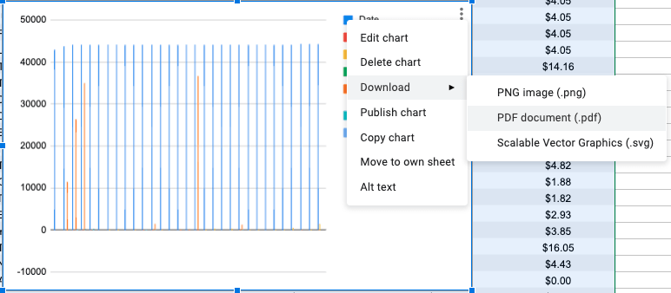
Charts / Graphs
Notes:
Oluşan grafiği download etme, kopyalama ya da başka bir sheet e atabilme imkanına sahibiz.

Slide 9
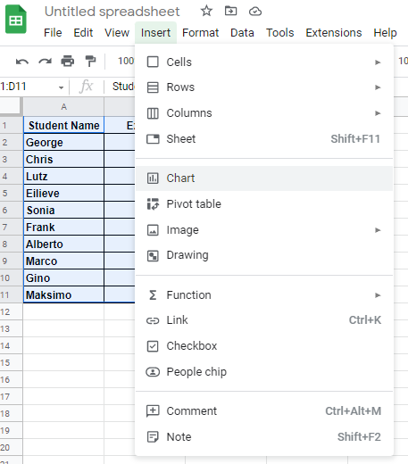
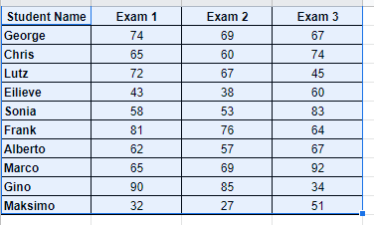
Charts / Graphs

Slide 10
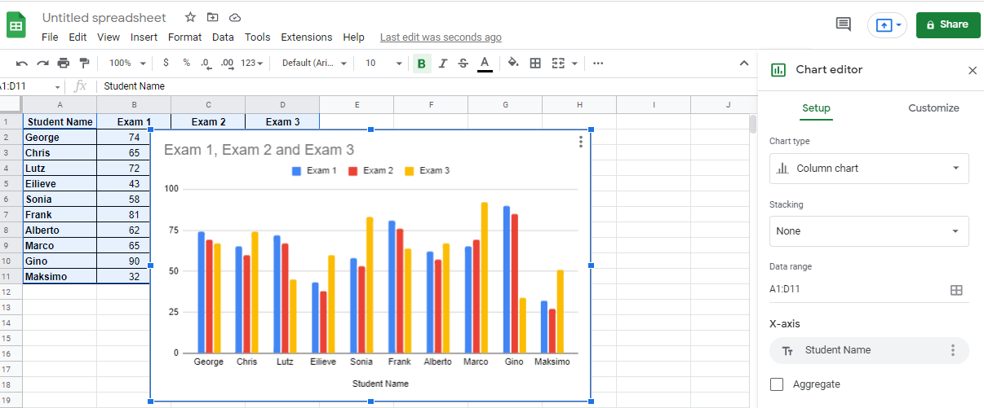
Charts / Graphs
Y-axis (vertical)
X-axis (horizontal)
Notes:
SETUP ve CUSTOMIZE sekmesi gelir.

Slide 11
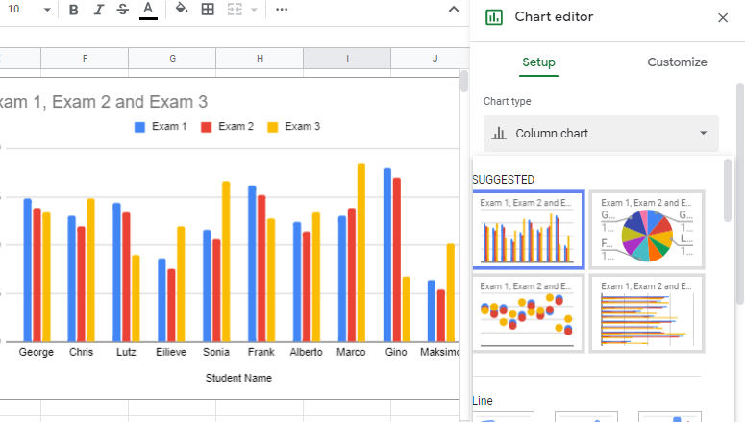
Charts / Graphs

Slide 12
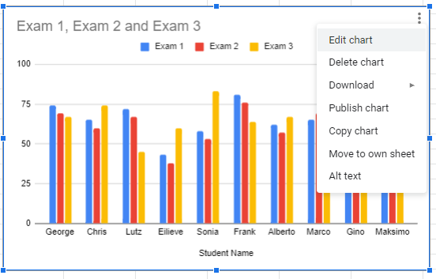
Charts / Graphs
Notes:
Edit Chart ya da Chartın üzerine 2 tık layınca CHART EDITOR gelir.

Slide 13
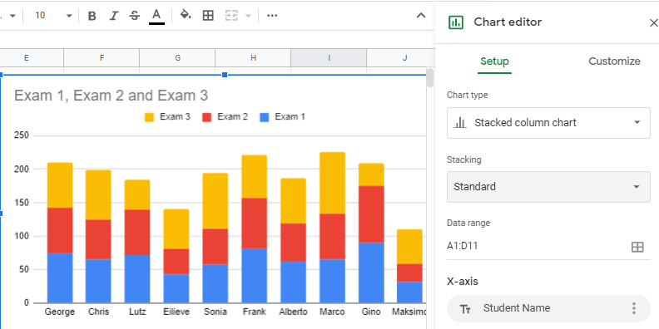
Charts / Graphs
Notes:
Stacking Standard olduğunda bölümlenmiş olarak gösterir. 100% olarak ta gösterebilme imkanı vardır.

Slide 14
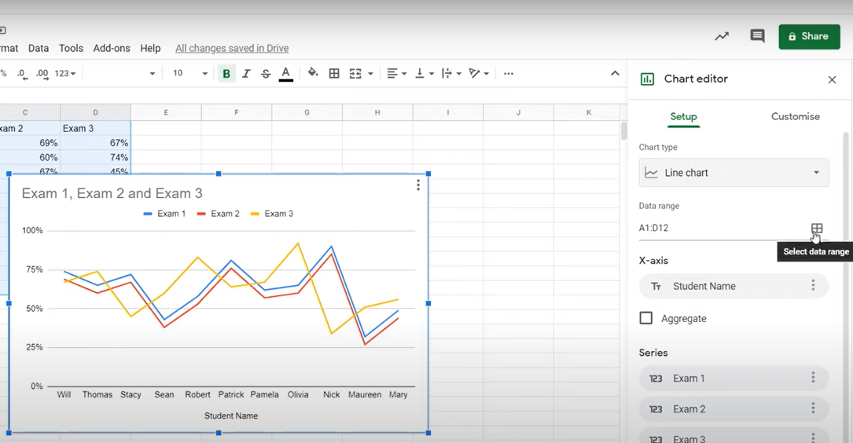
Charts / Graphs
Notes:
Line chart olarak ta yapabiliriz.

Slide 15
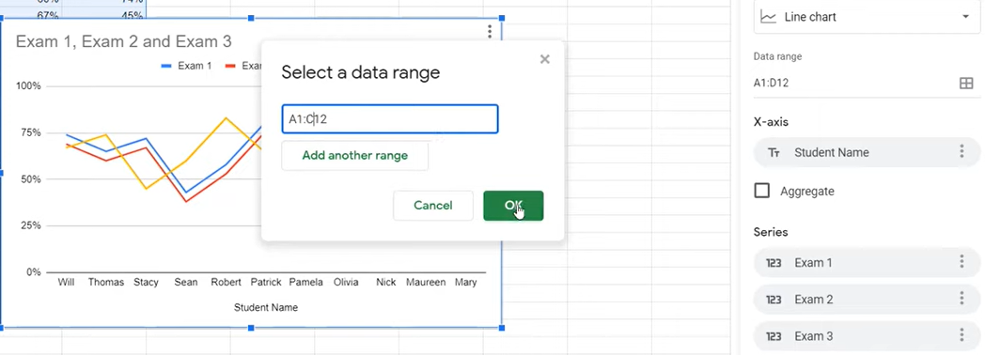
Charts / Graphs

Slide 16
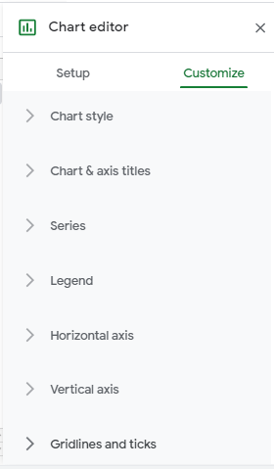
Charts / Graphs
Chart Style: Background colour, Font, Chart Border Colour, Maximise, 3D
Chart&axis title: Chart title, Chart Subtitle, Horizontal and Vertical axis title
Series: Left/Right axis, Error bars, Data labels, Trendline
Legend: Legend position change
Horizontal axis: Slant labels (such as 60 degrees), Reverse axis order
Vertical axis: Scale factor
Gridlines: Vertical axis (such as 10 and colur change)

Slide 17
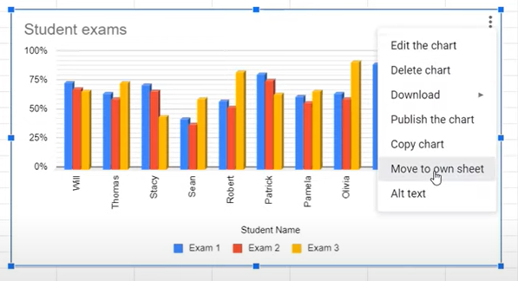
Charts / Graphs

Slide 18
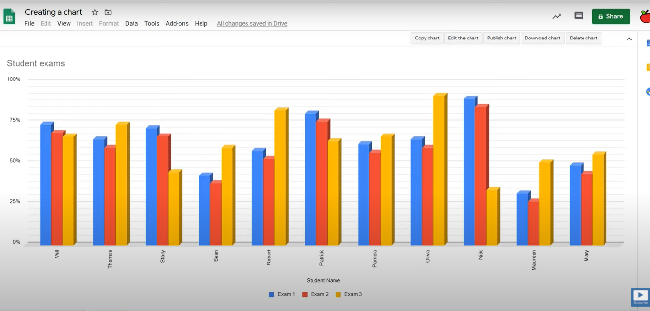
Charts / Graphs

Slide 19
Hücre Sabitleme

Slide 20
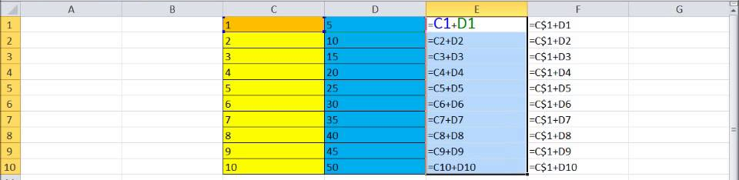
EXCEL DE HÜCRE SABİTLEME ($ İŞARETİ)
Notes:
Excel’de Dolar işareti kullanma, Excel’de Sabitleme yapma gibi ifadeler ile bilinen Excel’de sabitleme yapma işlemi formüllerinize uygulanmış ise, hücre başvurularında Dolar ($) işaretini görürsünüz. Excel’de formülleri sabitlemek, dolar işareti koymak için F4 tuşunu kullanabilirsiniz. F4 tuşu, hızlı bir şekilde sabitleme yapmak için kullandığımız Excel kısayollarından birisidir ve oldukça çok kullanılır.
Genellikle aşağı doğru kaydırılan formüllerde, sabit kalması istenen bir değerin kilitlenmesi için uygulanır. Başında dolar işareti olan bir hücre başka hücrelere kopyalansa bile içerisindeki değer hep sabit kalacaktır.

